Slide 1
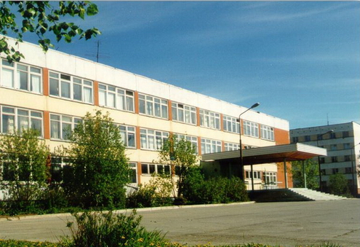
МБОУ «Добрянская СОШ №3»

Slide 2
Сетевое взаимодействие ОО по сопровождению профессионального самоопределения обучающихся 8-9 классов
Бюллер А.Г., педагог-психолог
Ерофеева А.В., учитель информатики и математики

Slide 3
Проблема

Slide 4
Ключевая идея:
предоставление учащимся возможности применить полученные знания на практике, попробовать свои силы в конкретной профессиональной деятельности.

Slide 5
Противоречие:
Требование ФГОС:
реализация ИОТ
осознанный выбор учащимся ИОТ и профессиональной сферы
Кадровый дефицит
Финансовые издержки

Slide 6
Участники проекта:
МБОУ «Добрянская СОШ №3» - ресурсный центр
МБОУ «Добрянская ООШ №1 (Кадетская школа)»
МБОУ «Добрянская СОШ №2»
МБОУ «Полазненская СОШ №1»
МБОУ «Полазненская СОШ №3»

Slide 7
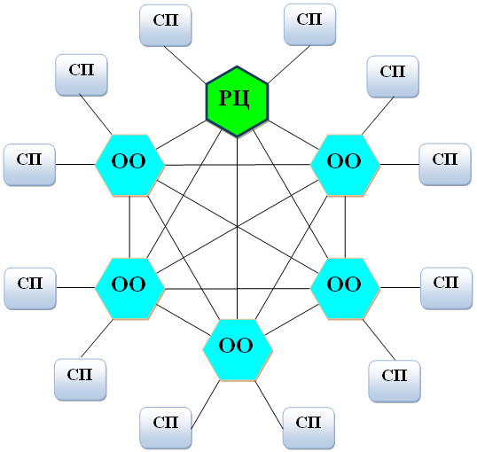
Модель сетевого взаимодействия ОО ДМР

Slide 8
Ресурсный центр – Добрянская СОШ №3
Функции:
разработка нормативно-правовой базы
разработка структуры программы проф.пробы
разработка рефлексивного дневника обучающегося
формирование базы социальных партнеров
(22 организации и предприятия)
составление плана-графика сетевых мероприятий
формирование групп учащихся для прохождения проф.проб с учетом их интересов

Slide 9
Социальные партнеры
ГБУВК «Добрянская СББЖ» (ветлечебница) | ГБУЗ ПК «Добрянская СП» | ЦРБ КГАПОУ «ДГТТ им.П.И.Сюзева»
ФГБОУ ВО «ПНИПУ» | МАОУ № 16 «Березка» | ООО «Эталон»
Центр занятости населения Добрянского МР | ООО «Деревянное зодчество» (деревообработка) | ООО «Пресса ТОМ» («Зори плюс»)
ООО «Продсервис» (кулинария «Лакомка») | ОАО «ПГРЭС» | ОО «Совет пенсионеров п.Полазна»
Полазненская поселковая библиотека | МБУ ДО «Полазненская Детская Школа Искусств» | МАДОУ «Полазненский Детский сад №1»
МБУК "Полазненский центр творчества и досуга" | ООО «ПИТЦ Геофизика» | ООО «Буровая компания «Евразия»

Slide 10
Задачи проекта:
формировать способность и готовность сделать осознанный выбор
научить обучающихся формированию адекватного представления о социальной действительности, о конкретной профессиональной деятельности и своих склонностях, и их реализации

Slide 11
Сетевые мероприятия
Пассивные пробы – 8 классы (февраль-март)
Активные пробы – 9 классы (октябрь-декабрь)
«Ярмарка учебных мест» (ноябрь)
Муниципальный конкурс «Юный соискатель» (апрель)

Slide 12
Профессиональные пробы
полицейский
военнослужащий
бухгалтер
врач
медсестра
повар
химик-лаборант
учитель
воспитатель
геолог
оператор по добыче нефти
программист
инженер
слесарь-электрик
социально-экономическое направление
естественно-научное направление
технологическое направление
социально-гуманитарное направление

Slide 13
Структура программы ПАССИВНОЙ профессиональной пробы
1.Название программы
2.Цель программы
3.Категория обучающихся
4.Предприятие (название, адрес)
5.Ответственное лицо от предприятия (ФИО, должность, контактные данные)
6.Организационные условия реализации программы:
- программа реализуется (период, количество дней/часов)
- место проведения пробы (возможно поэтапное проведение – указать какой этап проводится в ОО, а какой на предприятии)

Slide 14
Структура программы ПАССИВНОЙ профессиональной пробы
7.Содержание пробы:
Информационная часть (отрасль, специальности, должности, спрос на профессию; предмет и цели труда; инструменты, оборудование; основные виды труда, трудовые операции; условия работы; проф.вредности; диапазон заработной платы; требования к уровню подготовки, к состоянию здоровья (противопоказания), к характеру, способностям, пути получения профессии).
Практическая часть (заполнение профессиограммы, рефлексивных дневников).
8.Ожидаемый результат:
- обучающиеся ознакомятся с деятельностью предприятия …
- с основными видами работ по профессии…
проведут анализ соответствия своих психологических и физических характеристик требованиям профессии, выразят свое отношение к профессии.
9.Объекты оценивания: профессиограмма, рефлексивный дневник.

Slide 15
Структура программы ПАССИВНОЙ профессиональной пробы
10.План прохождения пассивной проф.пробы:
Раздел | Часы | Содержание деятельности |  | Объект оценивания
 |  | специалист | обучающийся
11.Материалы (учебные, дидактические, методические и др.)
- инструкция по ТБ
- должностная инструкция специалиста
- справочник по учебным заведениям (или ссылки на сайты)
- технологическая карта
- профессиограмма
- (другое)
12.Нормативное обеспечение (локальные акты, положения, приказы и др.)

Slide 16
Структура программы АКТИВНОЙ профессиональной пробы
7. Практическая часть:
Обучающиеся выполнят следующие виды работ (заполняется по согласованию со специалистом предприятия)…
8.Ожидаемые результат:
обучающиеся попробуют себя в роли
выполнят следующие виды работ
составят профессиограмму,
заполнят рефлексивные дневники.
9.Объекты оценивания:
1) профессиограмма.
2) рефлексивный дневник,
3) отзыв специалиста предприятия

Slide 17
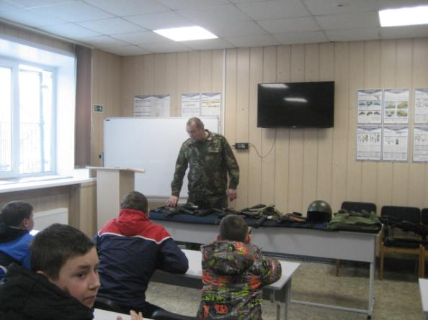
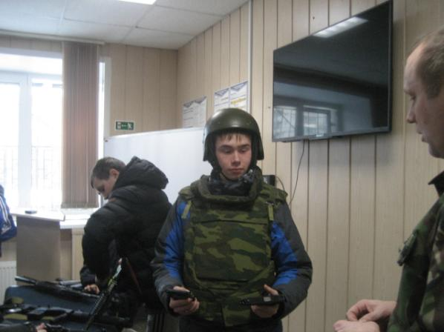
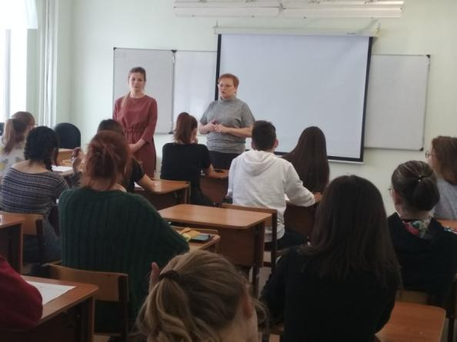
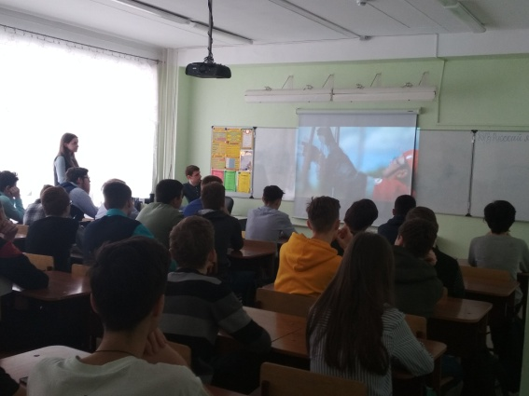
Сетевые мероприятия

Slide 18
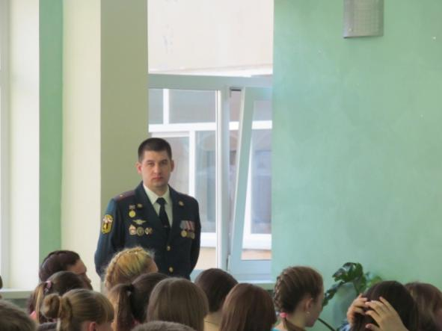
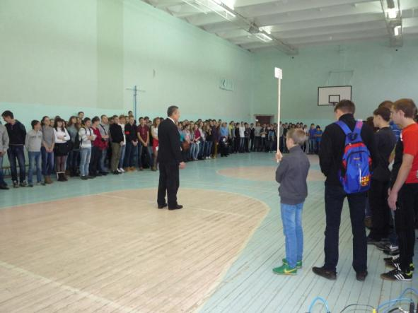
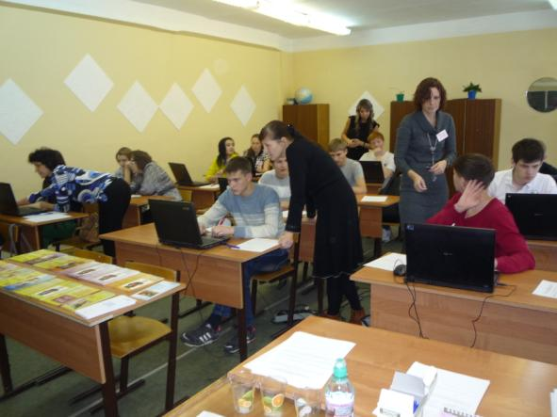
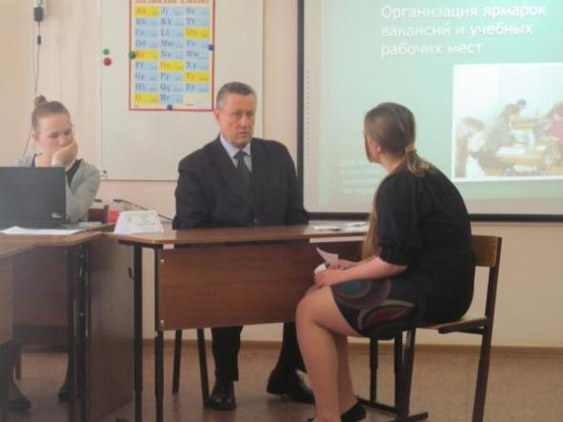
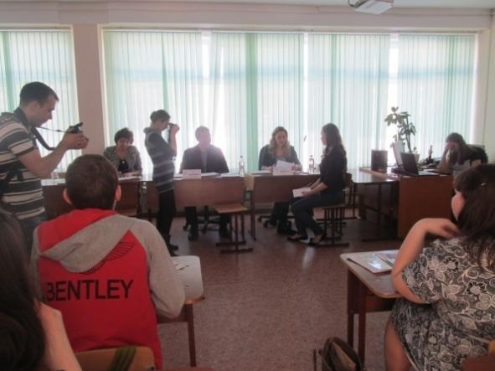
Сетевые
мероприятия

Slide 19
Охват учащихся (активные пробы) за 1-е полугодие 2018/19уч.г.

Slide 20
Результаты

Slide 21
Результаты
у обучающихся формируется адекватное представление о конкретной профессиональной деятельности и своих склонностях,
в ходе профессиональной пробы обучающиеся осваивают некоторые практические умения,
формируется способность и готовность сделать осознанный выбор образовательного маршрута.

Slide 23
Нормативно-правовая базы
Приказ Управления образования – об организации сетевого взаимодействия образовательных организаций;
Положение о сетевом взаимодействии образовательных организаций по организации и реализации индивидуального образовательного маршрута;
Договор о сетевом взаимодействии (распределении функций участников);
Устав ОО
Программа «Профессиональная проба»
Приказ о прохождении профессиональной пробы
Договор с работодателями о прохождении профессиональной пробы
Положение о тьюторском сопровождении

